Slide 1
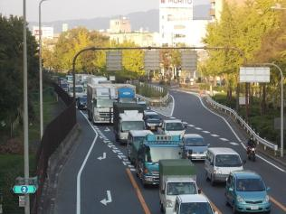
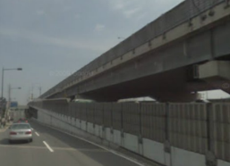
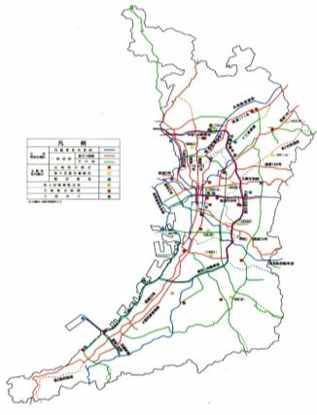
「大阪府都市基盤施設長寿命化計画」策定に向けて 道路・橋梁等部会 検討概要
参考資料２－１
≪現 状≫
≪効率的・効果的な維持管理手法の確立のために講ずべき主な施策≫
◇道路（橋梁）
・昭和45年の大阪万博開催にあわせ、国道423号（新御堂筋）、大阪中央環状線など、主要な幹線道路が完成。
・主要橋梁(橋長15m以上)のうち43％が、昭和45年までに完成。
◇点検、診断、評価の手法や体制等の充実
致命的な不具合を見逃さない安全の視点と施設の長寿命化を図るための確実性の視点を踏まえた手法の導入
・全橋梁（コンクリートボックスカルバート含む）に対する近接目視点検の導入
・定期点検（5年に1回）に加え、施設の状況（経過観察・補修後等）に応じて中間点検の導入や直営点検の実施
・不可視部分の点検の導入 ⇒ 道路路面下の空洞調査（道路陥没を未然に防ぐ）、
走行型画像レーザー計測（トンネルの相対変位を測定し変状を確認）
橋梁床版の走行型レーダー計測や小型カメラによる箱桁内部調査の導入
PCケーブルの電磁波などによる非破壊詳細調査の導入を検討、実施 等
・昨今の街路樹腐食による倒木事故を踏まえ、街路樹の特性を考慮し、第三者への影響が大きい樹木について、
樹木医による詳細点検の導入
◇施設の特性に応じた維持管理手法の体系化
維持管理手法の設定（予防保全対策の拡充、補修時期の最適化）
・施設毎の目標管理水準の設定 ⇒ 橋梁：健全度70点以上、舗装：MCI5以上、コンクリート構造物・トンネル:Ｂ
法面防災：危険度70点以上箇所は要対策、40～69点箇所は状況観察 等
・点検結果を蓄積し劣化曲線の精度向上を目指す
更新と長寿命化(部分更新・補強・補修・通常管理)との考え方整理
・健全度不足、設計仕様(大型車荷重・求められる耐震性能など)上の機能不足、工事規制の社会的影響度を総合的
に勘案し、更新・長寿命化の考え方を体系化
・安全性やライフサイクルコスト、社会的影響度などを総合的に評価し施設毎に標準的な更新判定フローを設定
・標準判定フローを踏まえ具体施設をモデルに更新を見極めるための詳細な調査やﾓﾆﾀﾘﾝｸﾞについて検討、実施
（例：大阪中央環状線橋梁群など）
・倒壊の発生など社会的影響が大きい道路照明灯については、時間経過による更新を検討
重点化指標・優先順位の考え方
健全度や社会的影響度(交通量・バス路線・代替性・広域緊急交通路等)から重点化指標を数値化し、修繕（補
修）の優先順位化を図る
◇日常的な維持管理の着実な実践
劣化を抑制し、長寿命化に資するきめ細やかな維持管理・修繕作業を直営作業も含めて計画的に推進
⇒ 橋梁排水施設の清掃による確実な排水処理の担保、凍結防止剤の洗浄による塩害の抑制、橋梁支承の塗装や
グリスアップ、舗装面のクラック部への補修材の注入等による構造体劣化の抑制を日常的に実施
◇道路老朽化対策に向けた車両の通行適正化
橋梁の長寿命化を図るため、橋梁の耐力に著しい影響を与える大型車両（過積載）の通行適正化として、違反事業
者に対し過積載の頻度、程度や状況による多様な行政処分を検討
◇維持管理を見通した新設工事上の工夫
橋梁下部工検査路の設置の検討や、維持管理の作業空間対策としてパラペットと桁端部との空間を確保し、支承交換
作業等の作業性を向上させる等維持管理しやすい構造の採用など
● 50才を越える橋梁の割合
20年後
大阪府ﾃﾞｰﾀ・橋長15m以上(架設年次不明1橋除く)851橋、H22時点
新たな課題
≪維持管理の取組≫
◇維持管理アクションプログラム（H17策定）
日常的維持管理と計画的維持管理を区分し、維持管理業務を明確化
◇各種点検要領の策定（H14舗装、H11:橋梁(H25改訂)、H21:トンネル）
◇全国アセットマネジメント担当者会議の設立（H17～）
ｱｾｯﾄﾏﾈｼﾞﾒﾝﾄの積極導入に向けた全国組織
◇橋梁長寿命化修繕計画（H21策定）
劣化予測手法を確立
◇施設の長寿命化に資する予防保全対策等を強化（H23～）
・H22：９０億円 → H25：１３０億円（約１．５倍増）
≪課題：効率的・効果的な維持管理手法の確立≫
◇安全に対する視点
・舗装の陥没、トンネル背面変位、橋梁内部など不可視部分における不具合への対応
◇効率的・効果的な維持管理に対する視点
・道路法施行規則改正を踏まえた点検頻度の軽重
・施設種別毎の最適な補修タイミング
・予測計画型保全の橋梁、舗装について劣化予測精度を向上
・大阪中央環状線など大幹線道路の更新時期の見極め
≪持続可能な維持管理の仕組みづくりのために講ずべき主な施策≫
・人材の育成と確保、技術力の向上と継承
橋梁テクニカルアドバイス制度（NPO、大学連携）の活用により、 市町村も含め土木事務所単位の橋梁点検技術講習会の実施や技術相談の仕組みを構築
・現場や地域を重視した維持管理の実践
府内の道路管理者が情報共有、技術連携する場となる「道路メンテナンス会議」の設立（Ｈ26.５）
・維持管理業務の改善と魅力向上のあり方
道路法施行規則改正（点検（5年に1回）の義務化）を踏まえ、市町村支援の一環として橋梁点検一括発注の検討
≪課題：持続可能な維持管理の仕組みづくり≫
・施設の老朽化に伴う補修や更新が増加する一方、担当職員が減少

